Slide 1
第一章 数据库设计

Slide 2
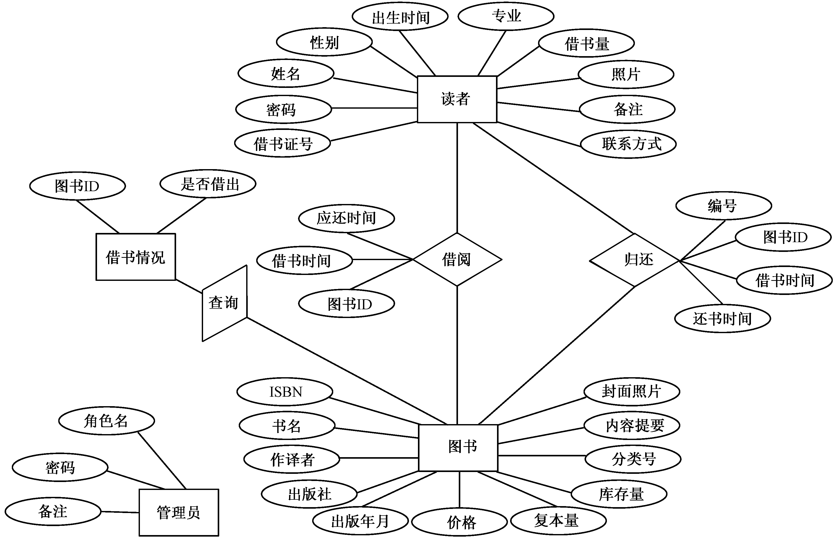
图书管理的E-R图
图2.2 图书管理的E-R模型
<number>/68

Slide 3
图书管理数据库的逻辑结构设计
由图2.2的E-R模型可以得到如下关系模式：
Administrator（角色名，密码，备注）
TReader（借书证号，密码，姓名，性别，出生时间，专业，借书量，照片，备注，联系方式）
TBook（ISBN，书名，作译者，出版社，出版年月，价格，复本量，库存量，分类号，内容提要，封面照片）
TLend（借书证号，ISBN，图书ID，借书时间，应还时间）
HLend（编号、借书证号、ISBN、图书ID、借书时间、还书时间）
TBLend（图书ID，ISBN，是否借出）
<number>/68

Slide 4
图书管理数据库的物理结构设计
在图书管理数据库逻辑结构设计完成以后，我们只得到了图书管理数据库中要创建的表和字段。但具体的表结构，如字段在SQL Server中的数据类型等还需要在物理结构设计中完成。
可以在图书管理数据库中创建读者信息表TReader，表中包含的字段有：借书证号、密码、姓名、性别、出生时间、专业、借书量、照片、备注和联系方式。
在TReader表中，只有“借书证号”列能唯一标识一个读者，所以将“借书证号”列设为该表主键。最后设计的TReader的表结构如表2.1所示。
表2.1 读者信息表（TReader）结构
字 段 名 | 类型与宽度 | 是否主键 | 是否允许空值 | 说 明
借书证号 | char(6) | √ | ×
密码 | varchar(20) | × | ×
姓名 | char(8) | × | ×
性别 | bit | × | × | 1表示男，0表示女
出生时间 | date | × | ×
专业 | char(12) | × | ×
借书量 | int | × | × | 小于等于5，默认为0
照片 | varbinary(MAX) | × | √
备注 | varchar(200) | × | √
联系方式 | XML | × | √
<number>/68

Slide 5
图书管理数据库的物理结构设计
参照TReader表结构的设计方法，同样可以设计出其他几个表的结构，如表2.2所示的是图书信息表（TBook）的表结构。
表2.2 图书信息表（TBook）结构
字 段 名 | 类型与宽度 | 是否主键 | 是否允许空值 | 说 明
ISBN | char(18) | √ | × | 出版物的代码
书名 | char(40) | × | ×
作译者 | char(16) | × | ×
出版社 | char(30) | × | ×
出版年月 | char(10) | × | √
价格 | float | × | ×
复本量 | int | × | × | 库存量=复本量−已经借阅的数目。当借一本书时，图书的库存量应减1；当还一本书时，图书的库存量应加1
库存量 | int | × | ×
分类号 | char(18) | × | √
内容提要 | varchar(200) | × | √
封面照片 | varbinary(MAX) | × | √
<number>/68

Slide 6
图书管理数据库的物理结构设计
表2.3所示的是借阅表（TLend）的表结构。
表2.3 借阅表（TLend）结构
字 段 名 | 类型与宽度 | 是否主键 | 是否允许空值 | 说 明
借书证号 | char(6) | × | ×
ISBN | char(18) | × | ×
图书ID | char(10) | √ | ×
借书时间 | datetime | × | ×
应还时间 | datetime | × | ×
<number>/68

Slide 7
图书管理数据库的物理结构设计
表2.4所示的是还书记录表（HLend）的表结构。
表2.4 还书记录表（HLend）结构
字 段 名 | 类型与宽度 | 是否主键 | 是否允许空值 | 说 明
编号 | Int | √ | × | 起始值为1，增量为1
借书证号 | char(6) | × | ×
ISBN | char(18) | × | ×
图书ID | char(10) | × | ×
借书时间 | Datetime | × | ×
还书时间 | Datetime | × | ×
<number>/68

Slide 8
图书管理数据库的物理结构设计
表2.5所示的是图书借出表（TBLend）的表结构。
表2.5 图书借出表（TBLend）结构
字 段 名 | 类型与宽度 | 是否主键 | 是否允许空值 | 说 明
图书ID | char(10) | √ | × | 前4位为出版年份，后6位为图书的编号
ISBN | char(18) | × | ×
是否借出 | bit | × | × | 0表示未借出，1表示借出
<number>/68

Slide 9
内 容
数据模型
数据库设计
<number>/68

Slide 10
数据模型
什么是数据模型
数据模型的分类
数据模型的组成要素
概念模型
关系模型
<number>/68

Slide 11
数据模型
在数据库中用数据模型这个工具来抽象、表示和处理现实世界中的数据和信息。
通俗地讲数据模型就是现实世界的模拟。
数据模型应满足三方面要求
  能比较真实地模拟现实世界
  容易为人所理解
  便于在计算机上实现
<number>/68

Slide 12
两大类数据模型
数据模型分为两类（分属两个不同的层次）
  (1) 概念模型 也称信息模型，它是按用户的观点来对数据和信息建模，用于数据库设计。
  (2) 逻辑模型和物理模型
    逻辑模型主要包括网状模型、层次模型、关系模型、面向对象模型等，按计算机系统的观点对数据建模，用于DBMS实现。
    物理模型是对数据最底层的抽象，描述数据在系统内部的表示方式和存取方法，在磁盘或磁带上的存储方式和存取方法。
<number>/68

Slide 13
两大类数据模型 (续)
客观对象的抽象过程---两步抽象
  现实世界中的客观对象抽象为概念模型；
  把概念模型转换为某一DBMS支持的逻辑模型。
<number>/68

Slide 14
两大类数据模型 (续)
现实世界
认识
抽象
现实世界 概念模型
数据库设计人员完成
信息世界
概念模型
概念模型 逻辑模型
数据库设计人员完成
DBMS支持的数据模型
  逻辑模型 物理模型
  由DBMS完成
机器世界
现实世界中客观对象的抽象过程
<number>/68

Slide 15
数据模型的组成要素
数据结构
数据操作
完整性约束条件
<number>/68

Slide 16
一、 数据结构
什么是数据结构
  描述数据库的组成对象，以及对象之间的联系
描述的内容
  与数据类型、内容、性质有关的对象
  与数据之间联系有关的对象
数据结构是对系统静态特性的描述
<number>/68

Slide 17
二、数据操作
数据操作
  对数据库中各种对象(型)的实例(值)允许执行的
  操作及有关的操作规则
数据操作的类型
  查询
  更新(包括插入、删除、修改)
<number>/68

Slide 18


数据操作(续)
数据模型对操作的定义
  操作的确切含义
  操作符号
  操作规则（如优先级）
  实现操作的语言
数据操作是对系统动态特性的描述
<number>/68

Slide 19

三、数据的完整性约束条件
数据的完整性约束条件
  一组完整性规则的集合。
  完整性规则：给定的数据模型中数据及其联系所具有的制约和储存规则
  用以限定符合数据模型的数据库状态以及状态的变化，以保证数据的正确、有效、相容。
<number>/68

Slide 20
概念模型
信息世界中的基本概念
两个实体型之间的联系
两个以上实体型之间的联系
单个实体型内的联系
概念模型的一种表示方法
一个实例
<number>/68

Slide 21
概念模型
概念模型的用途
  概念模型用于信息世界的建模
  是现实世界到机器世界的一个中间层次
  是数据库设计的有力工具
  数据库设计人员和用户之间进行交流的语言
对概念模型的基本要求
  较强的语义表达能力
  能够方便、直接地表达应用中的各种语义知识
  简单、清晰、易于用户理解
<number>/68

Slide 22
一、信息世界中的基本概念
(1) 实体（Entity）
  客观存在并可相互区别的事物称为实体。
  可以是具体的人、事、物或抽象的概念。
  （例如，C++ Primer）
(2) 属性（Attribute）
  实体所具有的某一特性称为属性。
  一个实体可以由若干个属性来刻画。
(3) 码（Key）
  唯一标识实体的属性集称为码。
<number>/68

Slide 23
信息世界中的基本概念(续)
(4) 域（Domain）
  属性的取值范围称为该属性的域。
(5) 实体型（Entity Type）
  用实体名及其属性名集合来抽象和刻画同类实体称为实
  体型
(6) 实体集（Entity Set）
  同一类型实体的集合称为实体集
<number>/68

Slide 24
信息世界中的基本概念(续)
(7) 联系（Relationship）
  现实世界中事物内部以及事物之间的联系在信息世界
  中反映为实体内部的联系和实体之间的联系。
  实体内部的联系通常是指组成实体的各属性之间的联系
  实体之间的联系通常是指不同实体集之间的联系
<number>/68

Slide 25
二、两个实体型之间的联系
用图形来表示两个实体型之间的这三类联系
实体型A
实体型A
实体型A
1
1
m
联系名
联系名
联系名
1
n
n
实体型B
实体型B
实体型B
1:1联系
1:n联系
m:n联系
<number>/68

Slide 26
二、两个实体型之间的联系（续）
一对一联系（1:1）
  实例
    一个班级只有一个正班长
    一个班长只在一个班中任职
  定义：
  如果对于实体集A中的每一个实体，实体集B中至多有一个（也可以没有）实体与之联系，反之亦然，则称实体集A与实体集B具有一对一联系，记为1:1
班级
1
班级-班长
1
班长
1:1联系
<number>/68

Slide 27
两个实体型之间的联系 (续)
一对多联系（1：n）
  实例
    一个班级中有若干名学生，
    每个学生只在一个班级中学习
  定义：
    如果对于实体集A中的每一个实体，实体集B中
    有n个实体（n≥0）与之联系，反之，对于实体
    集B中的每一个实体，实体集A中至多只有一个
    实体与之联系，则称实体集A与实体集B有一对
    多联系，记为1:n
班级
1
组成
n
学生
1:n联系
<number>/68

Slide 28
两个实体型之间的联系 (续)
多对多联系（m:n）
  实例
    课程与学生之间的联系：
    一门课程同时有若干个学生选修
    一个学生可以同时选修多门课程
  定义：
  如果对于实体集A中的每一个实体，实体集B中
  有n个实体（n≥0）与之联系，反之，对于实
  体集B中的每一个实体，实体集A中也有m个实
  体（m≥0）与之联系，则称实体集A与实体B
  具有多对多联系，记为m:n
课程
m
选修
n
学生
m:n联系
<number>/68

Slide 29
三、两个以上实体型之间的联系
两个以上实体型之间一对多联系
  若实体集E₁，E₂，...，E_{n}存在联系，对于实体集E_{j}（j=1，2，...，i-1，i+1，...，n）中的给定实体，最多只和E_{i}中的一个实体相联系，则我们说E_{i}与E₁，E₂，...，E_{i-1}，E_{i+1}，...，E_{n}之间的联系是一对多的
<number>/68

Slide 30

两个以上实体型之间的联系(续)
实例
课程、教师与参考书三个实体型
  一门课程可以有若干个教师讲授，
  使用若干本参考书，
  每一个教师只讲授一门课程，
  每一本参考书只供一门课程使用
课程
1
讲授
m
n
教师
参考书
两个以上实体型间1:n联系
<number>/68

Slide 31
两个以上实体型之间的联系(续)
多个实体型间的一对一联系
两个以上实体型间的多对多联系
  实例
供应商、项目、零件三个实体型
  一个供应商可以供给多个项目多种零件
  每个项目可以使用多个供应商供应的零件
  每种零件可由不同供应商供给
供应商
m
供应
n
p
项目
零件
两个以上实体型间m:n联系
<number>/68

Slide 32
四、单个实体型内的联系
一对多联系
  实例
    职工实体型内部具有领导与被领导的联系
    某一职工（干部）“领导”若干名职工
    一个职工仅被另外一个职工直接领导
    这是一对多的联系
一对一联系
请举例
职工
1
n
领导
单个实体型内部1:n联系
<number>/68

Slide 33
单个实体型内的联系
多对多联系
请举例
实体型1
m
n
联系名
单个实体型内的m:n联系
<number>/68

Slide 34
五、 概念模型的一种表示方法
实体－联系方法(E-R方法)
  用E-R图来描述现实世界的概念模型
  E-R方法也称为E-R模型
<number>/68

Slide 35
E-R图
实体型
  用矩形表示，矩形框内写明实体名。
属性
  用椭圆形表示，并用无向边将其与相应的实体连接起来
学生
教师
学生
学号
姓名
性别
年龄
<number>/68

Slide 36
E-R图(续)
联系
  联系本身：
  用菱形表示，菱形框内写明联系名，并用无向边分别与有关实体连接起来，同时在无向边旁标上联系的类型（1:1、1:n或m:n）
<number>/68

Slide 37
联系的表示方法
实体型A
实体型A
实体型A
1
1
m
联系名
联系名
联系名
1
n
n
实体型B
实体型B
实体型B
1:1联系
1:n联系
m:n联系
<number>/68

Slide 38
联系的表示方法示例
班级
班级
课程
1
1
m
班级-班长
组成
选修
1
n
n
班长
学生
学生
1:1联系
1:n联系
m:n联系
<number>/68

Slide 39
联系的属性
  联系的属性：
  联系本身也是一种实体型，也 可以有属性。如果一个联系具有属性，则这些属性也要用无向边与该联系连接起来
课程
m
选修
成绩
n
学生
<number>/68

Slide 40
六、一个实例
用E-R图表示某个工厂物资管理的概念模型
实体
  仓库： 仓库号、面积、电话号码
  零件 ：零件号、名称、规格、单价、描述
  供应商：供应商号、姓名、地址、电话号码、帐号
  项目：项目号、预算、开工日期
  职工：职工号、姓名、年龄、职称
<number>/68

Slide 41
一个实例
实体之间的联系如下：
(1)一个仓库可以存放多种零件，一种零件可以存放在多个仓库中。仓库和零件具有多对多的联系。用库存量来表示某种零件在某个仓库中的数量。
(2)一个仓库有多个职工当仓库保管员，一个职工只能在一个仓库工作，仓库和职工之间是一对多的联系。职工实体型中具有一对多的联系
(3)职工之间具有领导-被领导关系。即仓库主任领导若干保管员。
(4)供应商、项目和零件三者之间具有多对多的联系
<number>/68

Slide 42

一个实例
<number>/68

Slide 43
最常用的数据模型
非关系模型
  层次模型(Hierarchical Model)
  网状模型(Network Model)
关系模型(Relational Model)
面向对象模型(Object Oriented Model）
对象关系模型(Object Relational Model)
<number>/68

Slide 44
关系模型
关系数据库系统采用关系模型作为数据的组织方式
1970年美国IBM公司San Jose研究室的研究员E.F.Codd首次提出了数据库系统的关系模型
计算机厂商新推出的数据库管理系统几乎都支持关系模型
<number>/68

Slide 45
一、关系数据模型的数据结构
在用户观点下，关系模型中数据的逻辑结构是一张二维表，它由行和列组成。
属性
学生登记表
元组
学 号 | 姓 名 | 年 龄 | 性 别 | 系 名 | 年 级
2005004 | 王小明 | 19 | 女 | 社会学 | 2005
2005006 | 黄大鹏 | 20 | 男 | 商品学 | 2005
2005008 | 张文斌 | 18 | 女 | 法律 | 2005
… | … | … | … | … | …
<number>/68

Slide 46
关系数据模型的数据结构（续）
  关系（Relation）
    一个关系对应通常说的一张表
  元组（Tuple）
    表中的一行即为一个元组
  属性（Attribute）
    表中的一列即为一个属性，给每一个属性起一个名称即属性名
<number>/68

Slide 47
关系数据模型的数据结构（续）
  主码（Key）
    表中的某个属性组，它可以唯一确定一个元组。
  域（Domain）
    属性的取值范围。
  分量
    元组中的一个属性值。
  关系模式
    对关系的描述
    关系名（属性1，属性2，…，属性n）
    学生（学号，姓名，年龄，性别，系，年级）
<number>/68

Slide 48
关系数据模型的数据结构（续）
  例1
  学生、系、系与学生之间的一对多联系：
  学生（学号，姓名，年龄，性别，系号，年级）
  系 (系号，系名，办公地点)
<number>/68

Slide 49
关系数据模型的数据结构（续）
  例2
  学生、课程、学生与课程之间的多对多联系：
  学生（学号，姓名，年龄，性别，系号，年级）
  课程（课程号，课程名，学分）
  选修（学号，课程号，成绩）
<number>/68

Slide 50

关系数据模型的数据结构（续）
关系必须是规范化的，满足一定的规范条件
  最基本的规范条件：关系的每一个分量必须是一个不可分的数据项,
  不允许表中还有表
图1.27中工资和扣除是可分的数据项 ,不符合关系模型要求
职工号 | 姓名 | 职 称 | 工 资 |  |  | 扣 除 |  | 实 发
 |  |  | 基 本 | 津 贴 | 职务 | 房 租 | 水 电
86051 | 陈 平 | 讲 师 | 1305 | 1200 | 50 | 160 | 112 | 2283
图1.27 一个工资表(表中有表)实例
<number>/68

Slide 51
关系数据模型的数据结构（续）
表1.2 术语对比
关系术语 | 一般表格的术语
关系名 | 表名
关系模式 | 表头（表格的描述）
关系 | （一张）二维表
元组 | 记录或行
属性 | 列
属性名 | 列名
属性值 | 列值
分量 | 一条记录中的一个列值
非规范关系 | 表中有表（大表中嵌有小表）
<number>/68

Slide 52
二、关系数据模型的操纵与完整性约束
数据操作是集合操作，操作对象和操作结果都是关系
  查询
  插入
  删除
  更新
数据操作是集合操作，操作对象和操作结果都是关系，即若干元组的集合
存取路径对用户隐蔽，用户只要指出“干什么”，不必详细说明“怎么干”
<number>/68

Slide 53
关系数据模型的操纵与完整性约束（续）
关系的完整性约束条件
  实体完整性
  参照完整性
  用户定义的完整性
<number>/68

Slide 54
三、关系数据模型的存储结构
实体及实体间的联系都用表来表示
表以文件形式存储
  有的DBMS一个表对应一个操作系统文件
  有的DBMS自己设计文件结构
<number>/68

Slide 55
四、关系数据模型的优缺点
优点
  建立在严格的数学概念的基础上
  概念单一
    实体和各类联系都用关系来表示
    对数据的检索结果也是关系
  关系模型的存取路径对用户透明
    具有更高的数据独立性，更好的安全保密性
    简化了程序员的工作和数据库开发建立的工作
<number>/68

Slide 56
关系数据模型的优缺点（续）
缺点
  存取路径对用户透明导致查询效率往往不如非
  关系数据模型
  为提高性能，必须对用户的查询请求进行优化
  增加了开发DBMS的难度
<number>/68

Slide 57
数据库设计
概念结构设计
逻辑结构设计
物理结构设计
<number>/68

Slide 58
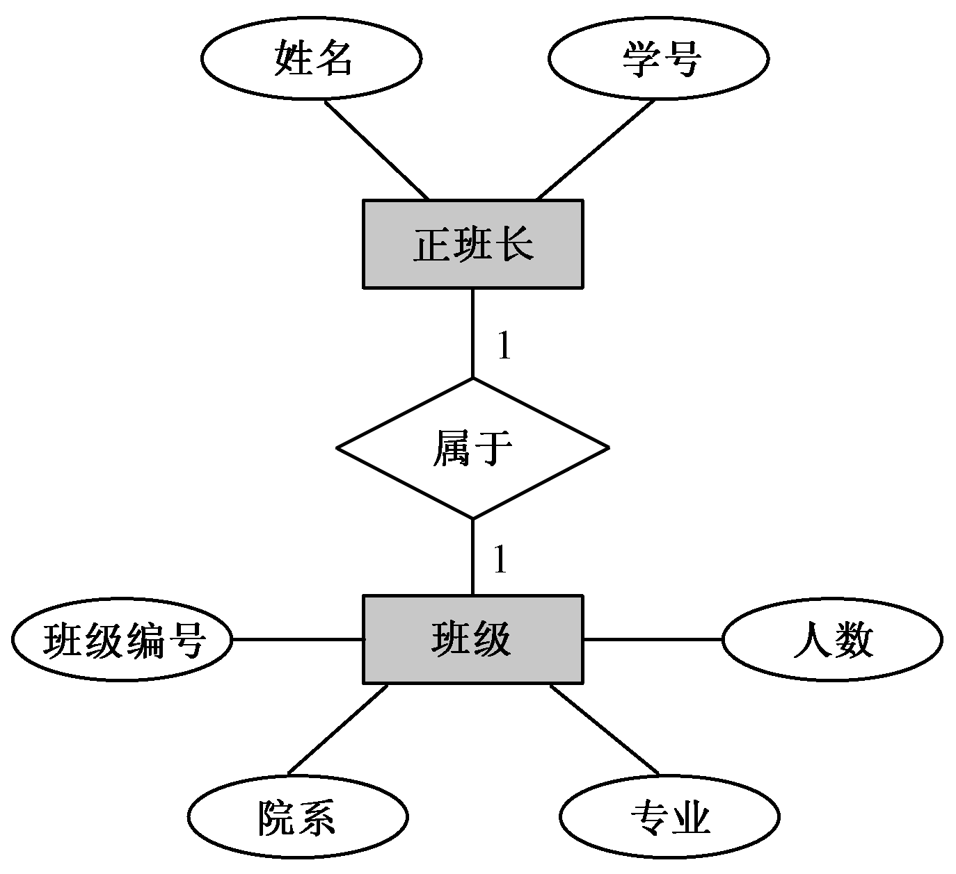
概念结构设计
两个实体集A和B之间的联系可能是以下三种情况之一。
1．一对一的联系（1 : 1）
A中的一个实体至多与B中的一个实体相联系，B中的一个实体也至多与A中的一个实体相联系。例如：“班级”与“正班长”这两个实体集之间的联系是一对一的联系，因为一个班只有一个正班长，反过来，一个正班长只属于一个班。“班级”与“正班长”两个实体集的E-R模型如图1.4所示。
图1.4 “班级”与“正班长”两个实体集E-R模型
<number>/68

Slide 59
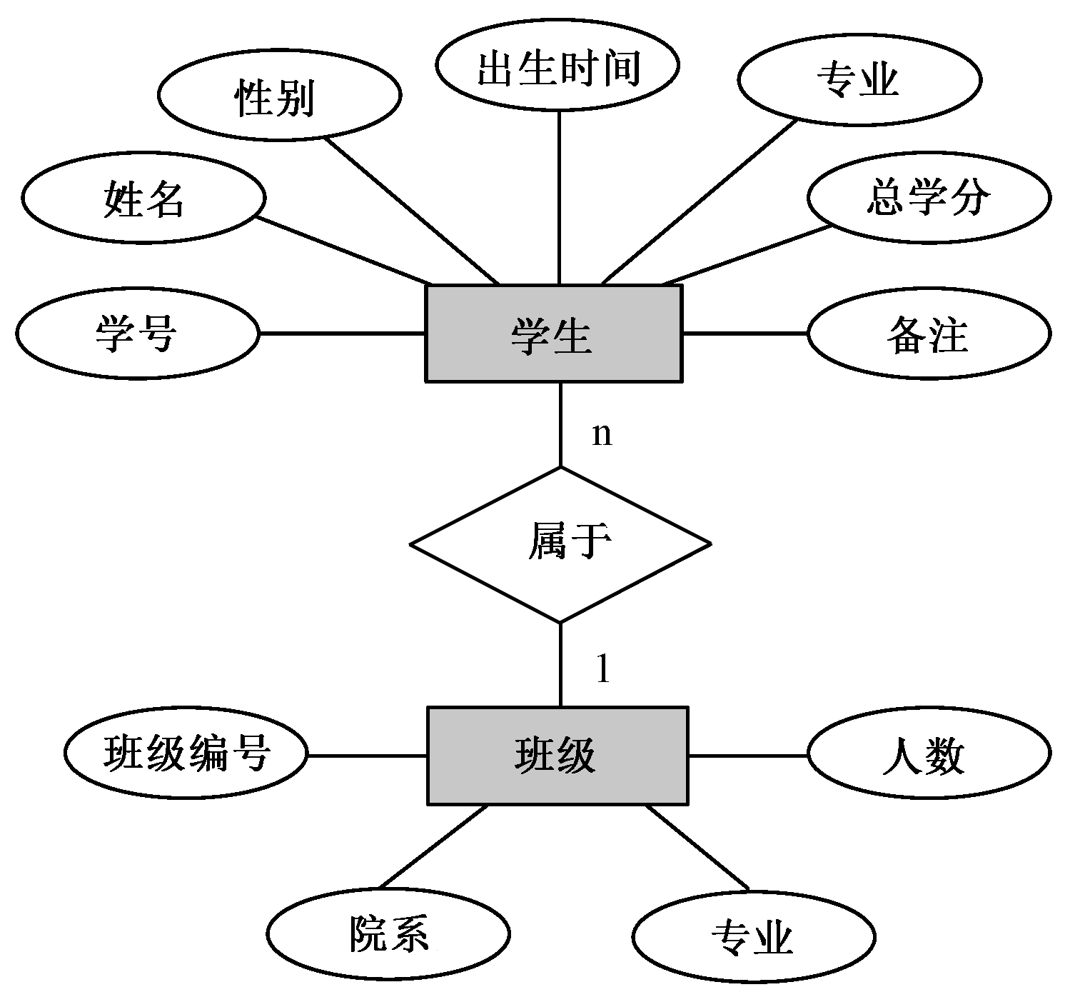
概念结构设计
2．一对多的联系（1 : n）
A中的一个实体可以与B中的多个实体相联系，而B中的一个实体至多与A中的一个实体相联系。例如：“班级”与“学生”这两个实体集之间的联系是一对多的联系，因为，一个班可有若干学生，反过来，一个学生只能属于一个班。“班级”与“学生”两个实体集的E-R模型如图1.5所示。
图1.5 “学生”与“班级”两个实体集的E-R模型
<number>/68

Slide 60
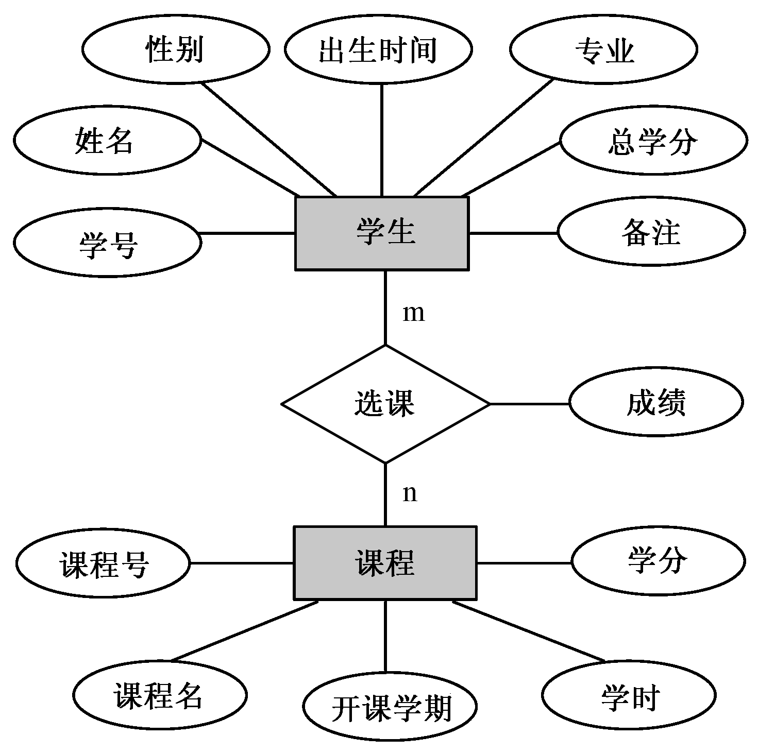
概念结构设计
3．多对多的联系（m : n）
A中的一个实体可以与B中的多个实体相联系，而B中的一个实体也可与A中的多个实体相联系。例如：“学生”与“课程”这两个实体集之间的联系是多对多的联系，因为，一个学生可选多门课程，反过来，一门课程可被多个学生选修，每个学生选修了一门课以后都有一个成绩。则“学生”与“课程”两个实体集的E-R模型如图1.6所示。
图1.6 “学生”与“课程”两个实体集的E-R模型
<number>/68

Slide 61
逻辑结构设计
1．（1 : 1）联系的E-R图到关系模式的转换
对于（1∶1）的联系既可单独对应一个关系模式，也可以不单独对应一个关系模式。
（1）联系单独对应一个关系模式，则由联系属性、参与联系的各实体集的主码属性构成关系模式，其主码可选参与联系的实体集的任一方的主码。
例如，图1.4描述的“班级（BJB）”与“正班长（BZB）”实体集通过“属于（SYB）”联系的E-R模型可设计如下关系模式（下画线表示该字段为主码）：
BJB（班级编号，院系，专业，人数）
BZB（学号，姓名）
SYB（学号，班级编号）
（2）联系不单独对应一个关系模式，联系的属性及一方的主码加入另一方实体集对应的关系模式中。
例如，图1.4的E-R模型可设计如下关系模式：
BJB（班级编号，院系，专业，人数）
BZB（学号，姓名，班级编号）
或者
BJB（班级编号，院系，专业，人数，学号）
BZB（学号，姓名）
<number>/68

Slide 62
逻辑结构设计
2．（1 : n）联系的E-R图到关系模式的转换
对于（1∶n）的联系既可单独对应一个关系模式，也可以不单独对应一个关系模式。
（1）联系单独对应一个关系模式，则由联系的属性、参与联系的各实体集的主码属性构成关系模式，n端的主码作为该关系模式的主码。
例如，图1.5描述的“班级（BJB）”与“学生（XSB）”实体集的E-R模型可设计如下关系模式：
BJB（班级编号，院系，专业，人数）
XSB（学号，姓名，性别，出生时间，专业，总学分，备注）
SYB（学号，班级编号）
（2）联系不单独对应一个关系模式，则将联系的属性及1端的主码加入n端实体集对应的关系模式中，主码仍为n端的主码。
例如，图1.5“班级（BJB）”与“学生（XSB）”实体集E-R模型可设计如下关系模式：
BJB（班级编号，院系，专业，人数）
XSB（学号，姓名，性别，出生时间，专业，总学分，备注，班级编号）
<number>/68

Slide 63
逻辑结构设计
3．（m : n）联系的E-R图到关系模式的转换
对于（m : n）的联系，单独对应一个关系模式，该关系模式包括联系的属性、参与联系的各实体集的主码属性，该关系模式的主码由各实体集的主码属性共同组成。
例如，图1.6描述的“学生（XSB）”与“课程（KCB）”实体集之间的联系可设计如下关系模式：
XSB（学号，姓名，性别，出生时间，专业，总学分，备注）
KCB（课程号，课程名称，开课学期，学时，学分）
CJB（学号，课程号，成绩）
关系模式CJB的主码是由“学号”和“课程号”两个属性组合起来构成的一个主码，一个关系模式只能有一个主码。
<number>/68

Slide 64
物理结构设计
数据库的物理结构设计通常分为两步：
（1）确定数据库的物理结构，在关系数据库中主要指存取方法和存储结构；
（2）对物理结构进行评价，评价的重点是时间和空间效率。
<number>/68

Slide 65
小 结
数据模型
数据库设计
<number>/68

Slide 66
作业：逻辑结构设计
<number>/68

Slide 67
上机实验
实现层次模型
实现网状模型
<number>/68

Slide 68
层次模型
层次模型是数据库系统中最早出现的数据模型
层次数据库系统的典型代表是IBM公司的IMS（Information Management System）数据库管理系统
层次模型用树形结构来表示各类实体以及实体间的联系
<number>/68

Slide 69
层次数据模型的数据结构(续)
Ｒ
1
根结点
Ｒ
2
兄弟结点
Ｒ
3
叶结点
Ｒ
4
兄弟结点
Ｒ
5
叶结点
叶结点
图1.16 一个层次模型的示例
<number>/68

Slide 70
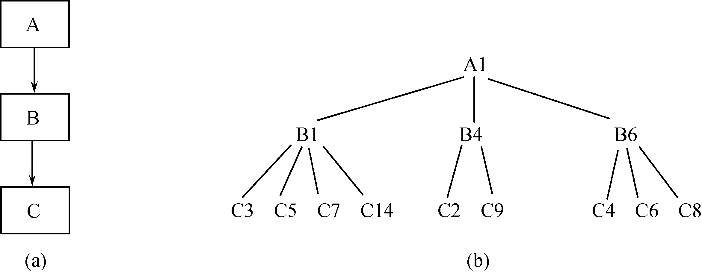
打印出每个结点的层次，打印出每个结点的孩子结点
<number>/68

Slide 71

提示
<number>/68

Slide 72
网状数据模型
网状模型
  满足下面两个条件的基本层次联系的集合：
  1. 允许一个以上的结点无双亲；
  2. 一个结点可以有多于一个的双亲。
<number>/68

Slide 73

网状数据模型的数据结构
图1.24 学生/选课/课程的网状数据模型
打印出每个结点的父结点，和每个结点的孩子结点
<number>/68

Slide 74
S1 | C1 | A
S1 | C2 | A
S2 | C1 | A
S2 | C3 | B
S3 | C1 | B
S3 | C2 | B
S4 | C1 | A
S4 | C2 | A
S4 | C3 | B
<number>/68

Slide 75
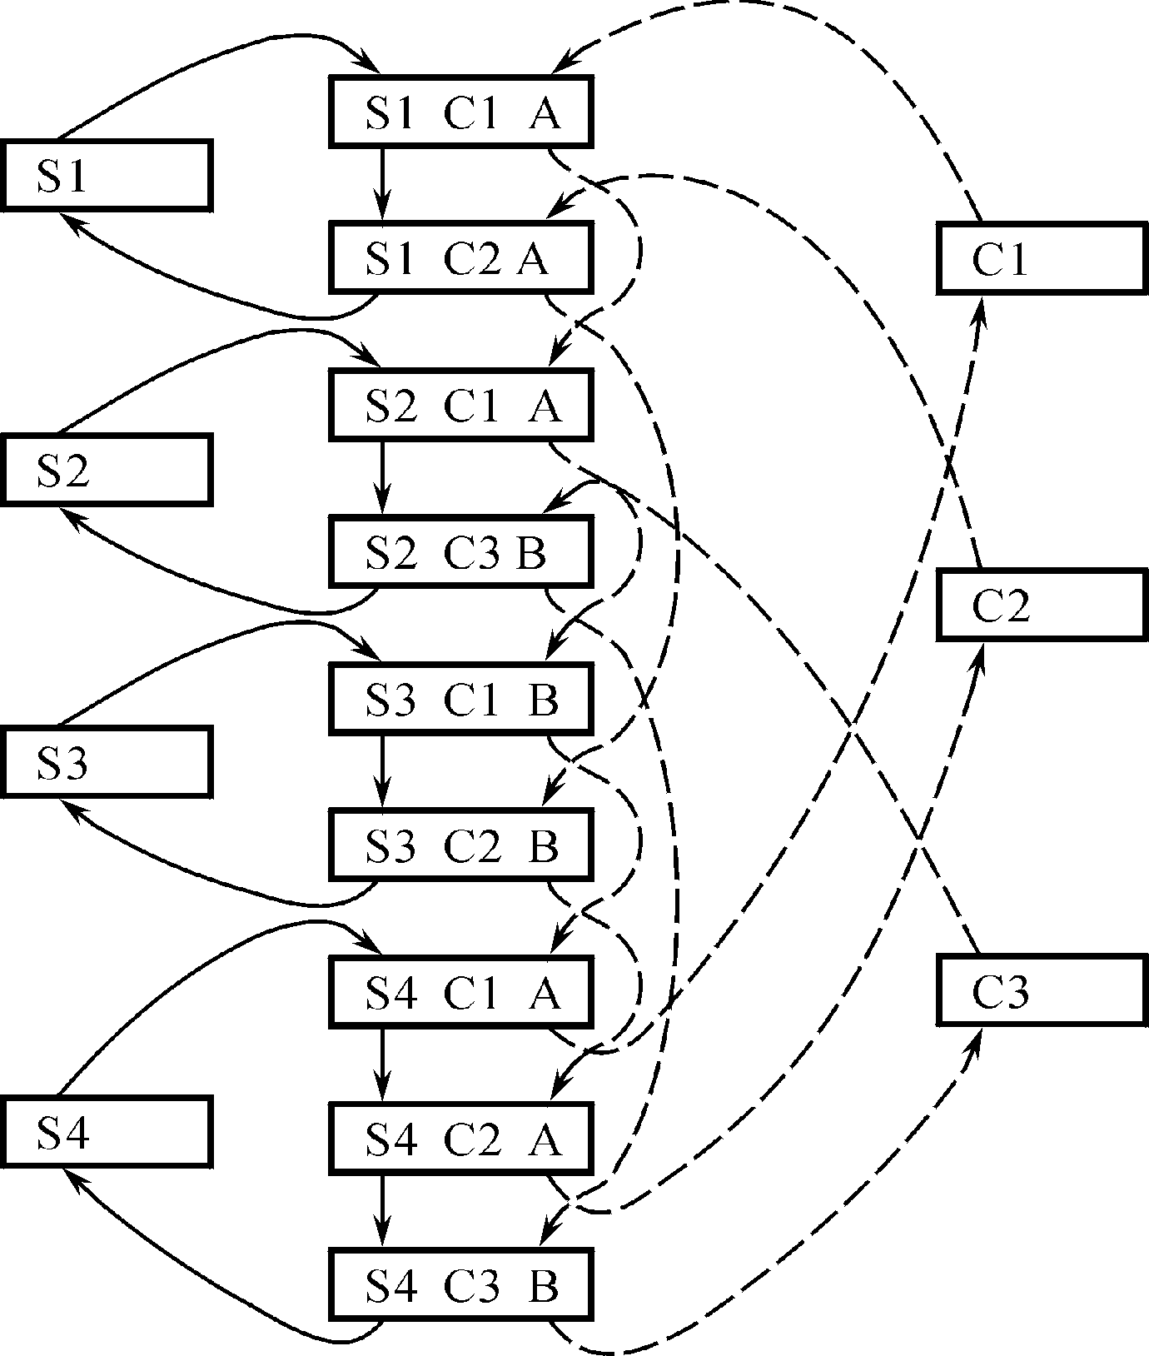
提示
选课记录
学生记录
课程记录
图1.25 学生/选课/课程的网状数据库实例
<number>/68

Slide 76
DBMS实现 参考资料
Berkeley, CS186, Introduction to Database Systems
https://sites.google.com/site/cs186fall2013/homeworks
<number>/68

Slide 77
DBMS实现 参考资料
伯克利大学数据库作业实现SimpleDB
https://iamxpy.github.io/2017/10/05/%E4%BC%AF%E5%85%8B%E5%88%A9%E5%A4%A7%E5%AD%A6%E6%95%B0%E6%8D%AE%E5%BA%93%E4%BD%9C%E4%B8%9A%E5%AE%9E%E7%8E%B0SimpleDB/
<number>/68

Slide 78
DBMS实现 参考资料
大学生如何实现一个数据库？
https://www.zhihu.com/question/35382593
<number>/68

Slide 79
DBMS实现 参考资料
动手实现数据库引擎
https://www.bilibili.com/video/av39269931/
<number>/68

Slide 80
小结
数据模型
数据库设计
<number>/68

